Slide 1


LỚP 7
Gv: Trần Thị Thu Thủy
Trường THCS Nguyễn Gia Thiều

Slide 2
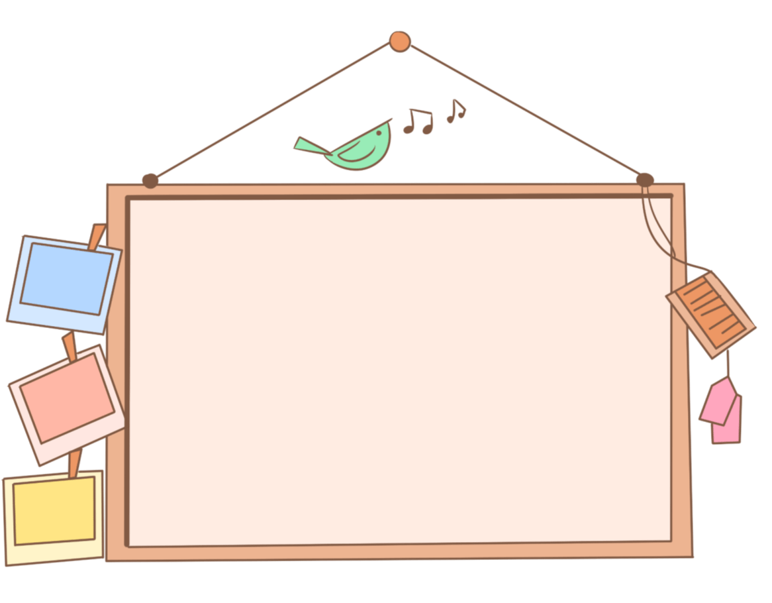


Chủ đề: NGHỆ THUẬT TRUNG ĐẠI VIỆT NAM
Bài 4: Trang phục áo dài với họa tiết dân tộc

Slide 3



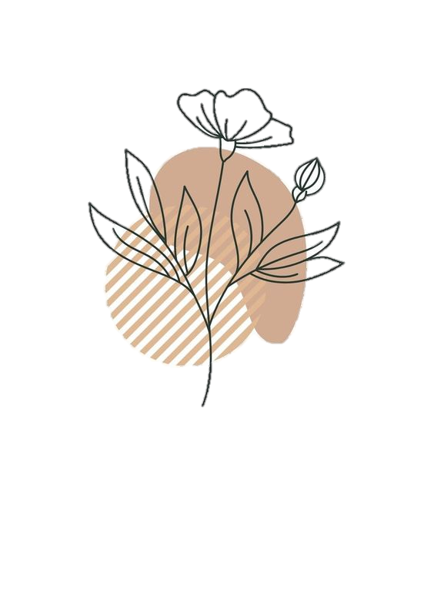
Chủ Đề :
NGHỆ THUẬT TRUNG ĐẠI VIỆT NAM
Bài 4
Trang phục áo dài với họa tiết dân tộc
1. Tìm hiểu trang phục áo dài dân tộc
Quan sát hình ảnh sau đây để trả lời câu hỏi

Slide 4

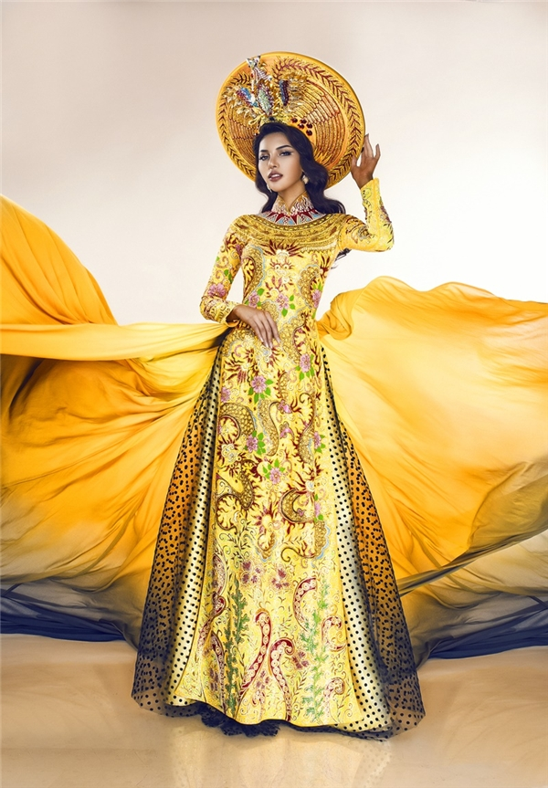
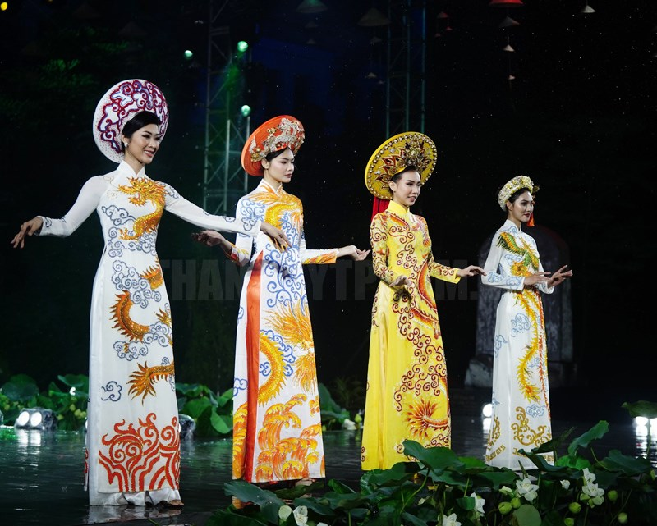
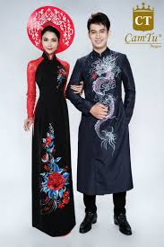
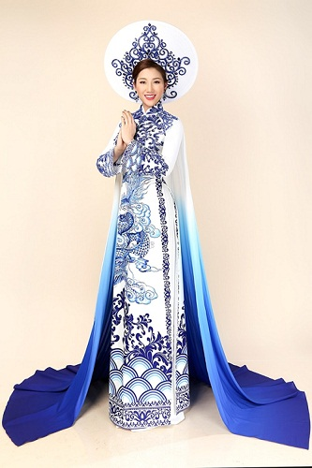
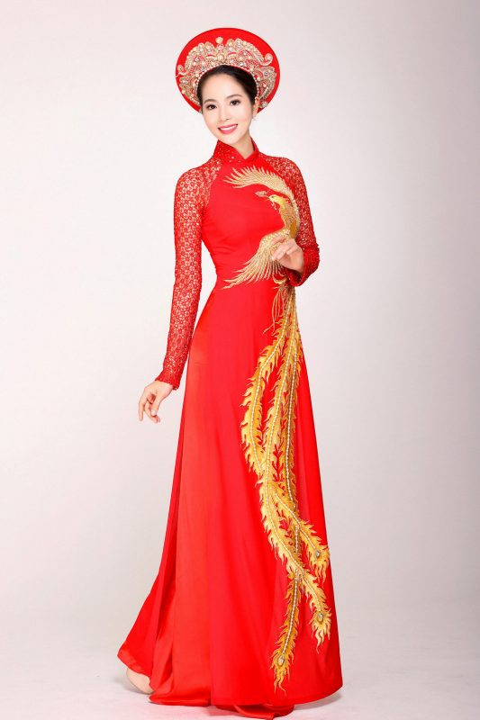
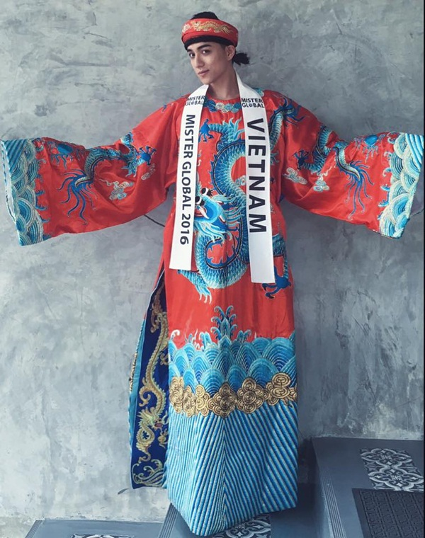
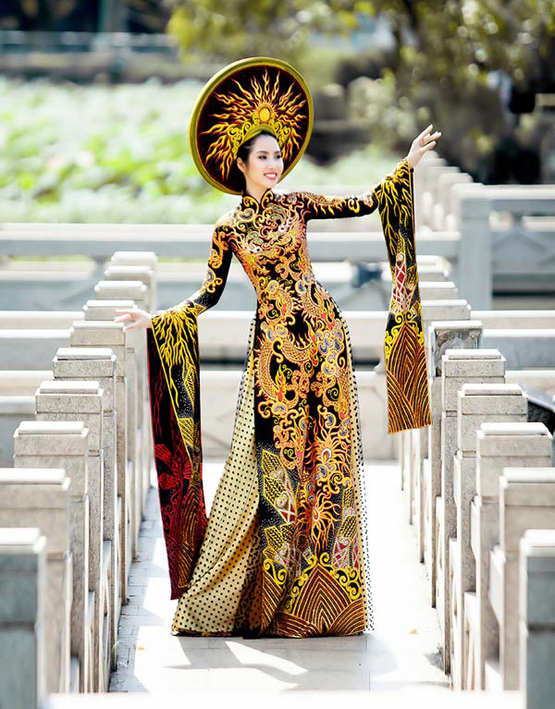
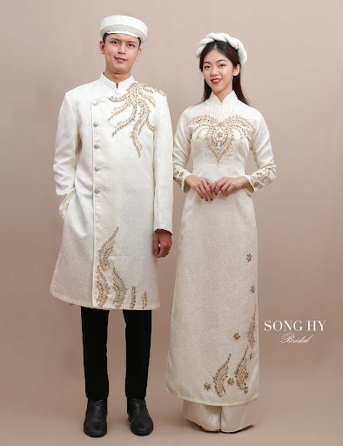
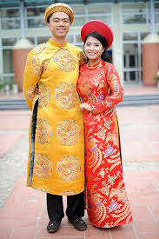
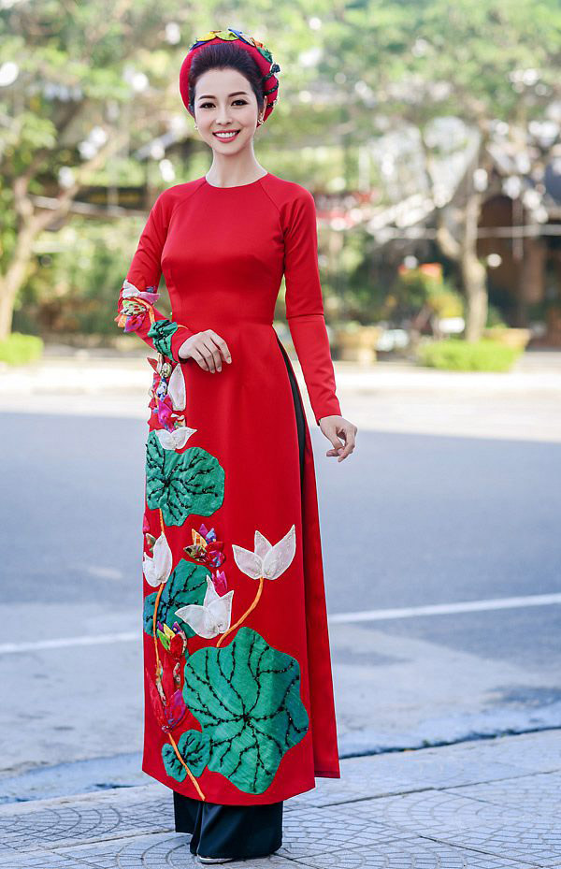
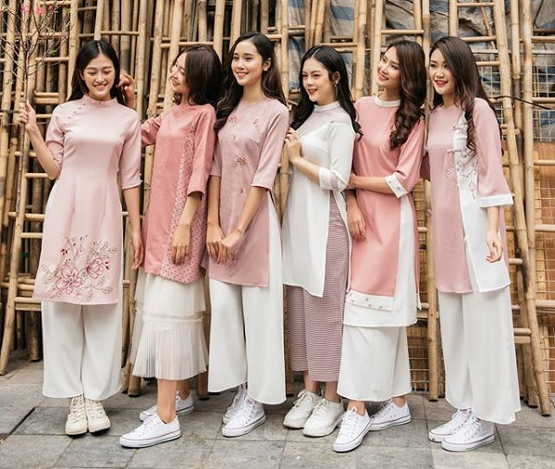
1. Tìm hiểu trang phục áo dài dân tộc

Slide 5
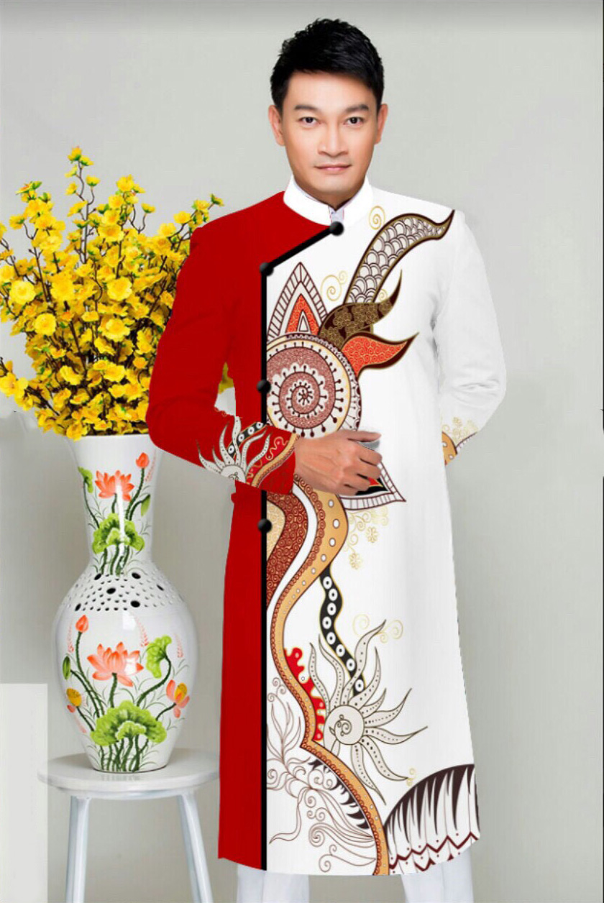
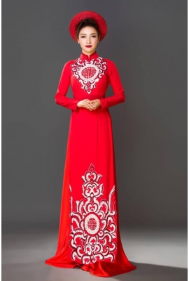
1. Tìm hiểu trang phục áo dài dân tộc
Quan sát hình và chỉ ra:
Những bộ phận chính của áo dài.
Các hình thức trang trí trên áo.
Vị trí, màu sắc các họa tiết trang trí.
Tỉ lệ của họa tiết trang trí trên áo.

Slide 6

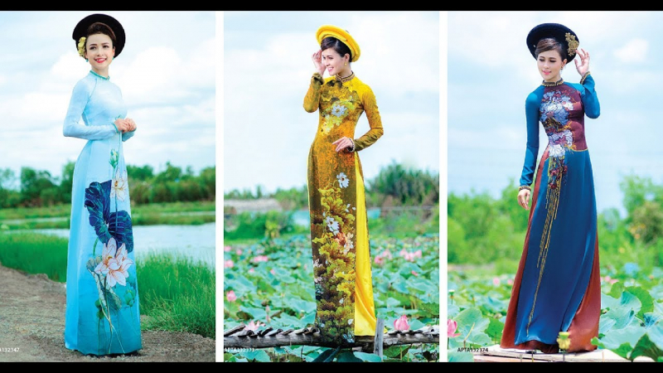
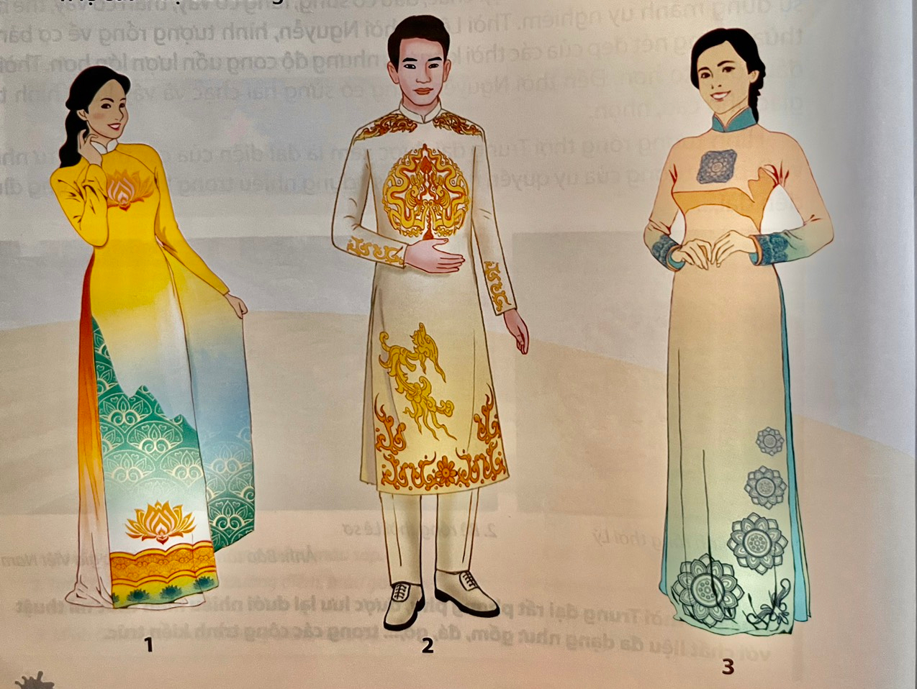
1. Tìm hiểu trang phục áo dài dân tộc
Quan sát để chỉ ra bộ phận chính của áo dài?
Cổ áo
Tay áo
Thân áo
Tà áo

Slide 7
1. Tìm hiểu trang phục áo dài dân tộc
→ Các hình thức trang trí trên áo ?
Hoa văn in, thêu, vẽ, đính phụ kiện (Hạt cườm…), hoa văn chìm trên vải…
→ Vị trí màu sắc của hoạ tiết trang trí ?
Cổ áo, tay áo, thân áo ( Ngực, eo, tà áo và gấu tà).
→ Tỉ lệ các hoạ tiết trang trí ?
Vừa phải, cân đối.

Slide 8
1. Tìm hiểu trang phục áo dài dân tộc
Hoạ tiết trang trí trên áo : Hoa sen, núi non.
Vị trí, màu sắc của hoạ tiết : Hoạ tiết hoa sen được in giữa ngực và đuôi tà áo.
- Hoạ tiết núi được in ở tà áo trước hoặc tà áo sau.
Tỉ lệ của hoạ tiết trên áo : Cân đối.

Slide 9
1. Tìm hiểu trang phục áo dài dân tộc
Hoạ tiết trang trí trên áo : Hoạ tiết rồng, mây
Vị trí, màu sắc của hoạ tiết : Hoạ tiết rồng được thiết kế ở chính giữa ngực, hai bả vai, cánh tay áo và đuôi tà áo.
Tỉ lệ của hoạ tiết trang trí trên áo : Cân đối.

Slide 10
1. Tìm hiểu trang phục áo dài dân tộc
Hoạ tiết trang trí trên áo : Hoạ tiết hoa sen.
Vị trí, màu sắc của hoạ tiết : Hoạ tiết hoa sen được in ở giữa ngực, hai cánh tay áo và đuôi tà áo.
Tỉ lệ của hoạ tiết trên áo : Vừa phải.

Slide 11
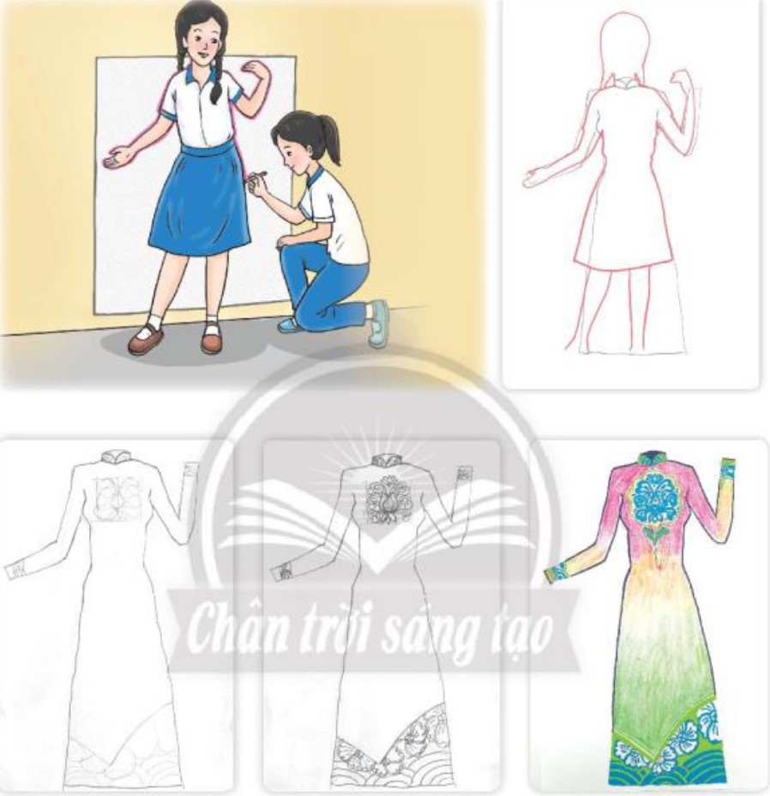
Chủ Đề :
NGHỆ THUẬT TRUNG ĐẠI VIỆT NAM
Bài 4
Trang phục áo dài với họa tiết dân tộc
1. Tìm hiểu trang phục áo dài dân tộc
2. Cách tạo hình và trang trí trên áo dài

Slide 12
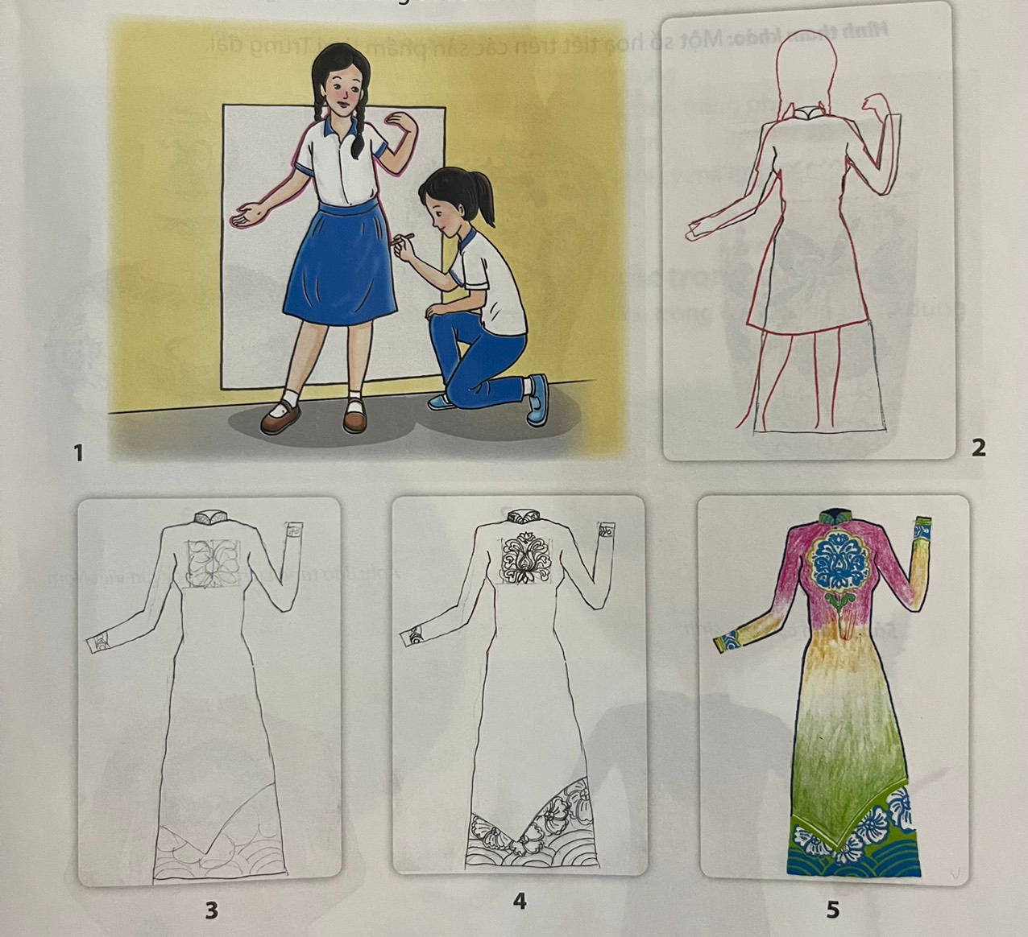
2. Cách tạo hình và trang trí trên áo dài

Slide 13
2. Cách tạo hình và trang trí trên áo dài
? Tạo hình áo dài như thế nào?
Bước 1: Vẽ nét theo chu vi dáng người lên giấy
Bước 2: Tạo hình áo dài theo dáng của hình chu vi
? Thực hiện trang trí họa tiết trên áo ở bước nào?
Bước 3. Vẽ phác mãng để xác định vị trí họa tiết và hình thức trang trí áo dài
Bước 4. Vẽ hình họa tiết
? Khi nào thì vẽ màu sắc của áo và họa tiết ?
Bước 5: Vẽ màu cho họa tiết và nền áo dài hoàn thiện sản phẩm
Ghi nhớ: Họa tiết trang trí trên áo dài là điểm nhấn làm tăng thêm giá trị thẩm mỹ của áo dài Việt Nam.

Slide 14
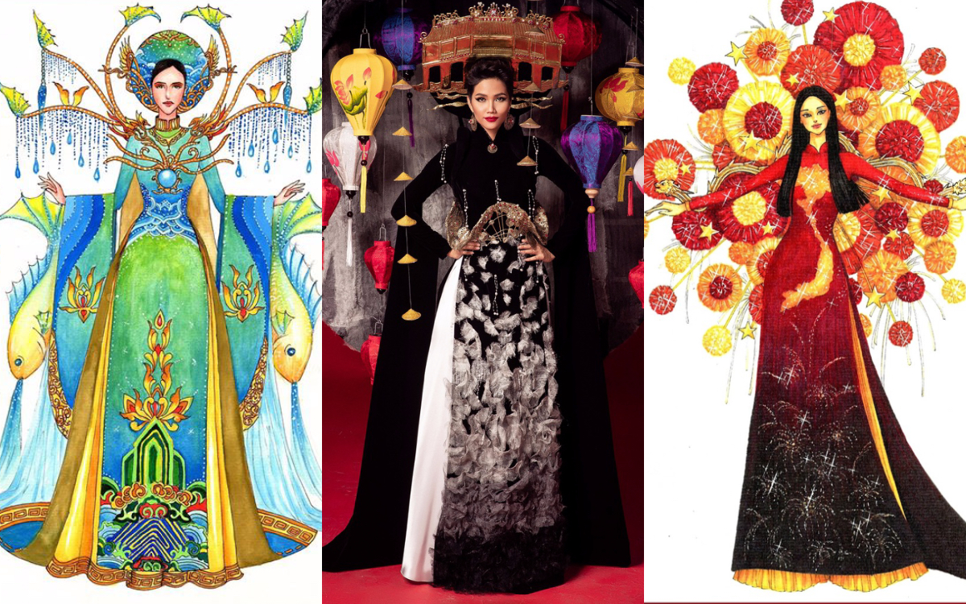
Hoạ tiết trang trí trên áo dài làm tăng thêm giá trị thẩm mĩ của áo dài Việt Nam

Slide 15
Chủ Đề :
NGHỆ THUẬT TRUNG ĐẠI VIỆT NAM
Bài 4
Trang phục áo dài với họa tiết dân tộc
1. Tìm hiểu trang phục áo dài dân tộc
2. Cách tạo hình và trang trí trên áo dài
3. Trang trí áo dài với họa tiết dân tộc

Slide 16
3. Trang trí áo dài với họa tiết dân tộc
- Em hãy tạo hình và trang trí áo dài với hoạ tiết hoa văn dân tộc theo ý thích.
Thời gian : 20 phút
Khổ giấy : A0
Chất liệu : Đa chất liệu.
Gợi ý :
Xác định đối tượng (giới tính ) để trang trí áo dài.
Lựa chọn hoạ tiết để trang trí áo dài.
Lựa chọn chi tiết phụ hoạ cho hoạ tiết chính.
Cách sử dụng màu sắc áo dài và hoạ tiết.

Slide 17
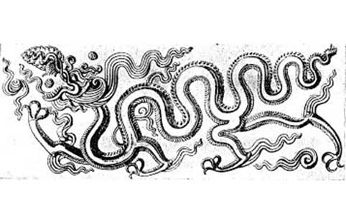
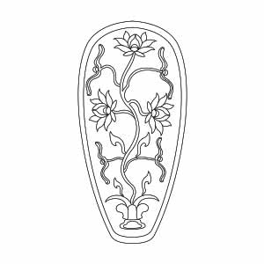
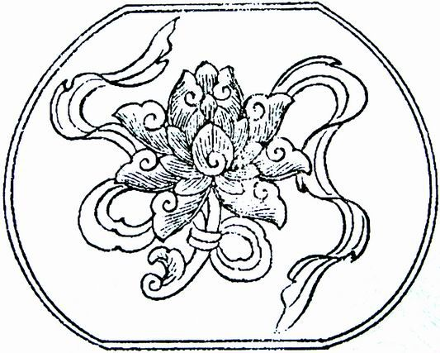
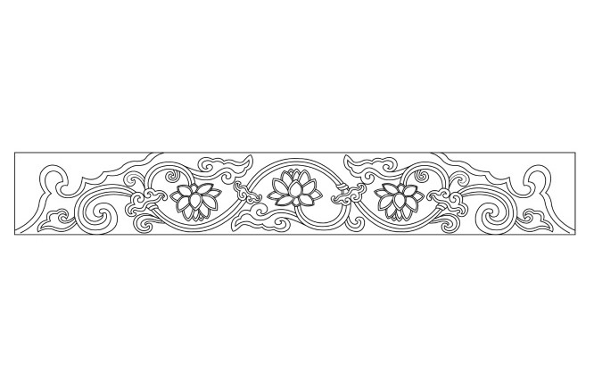
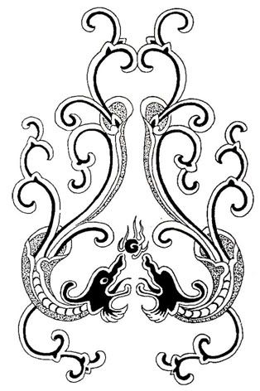
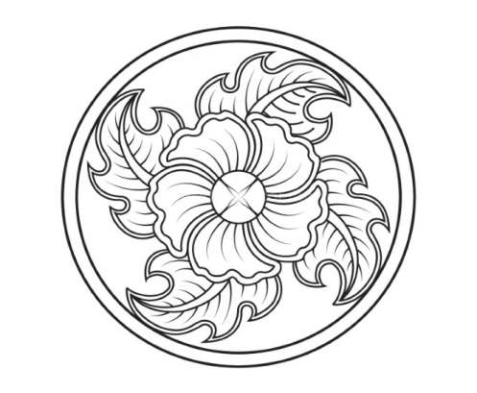
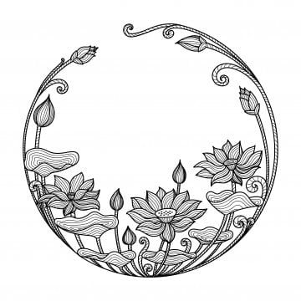

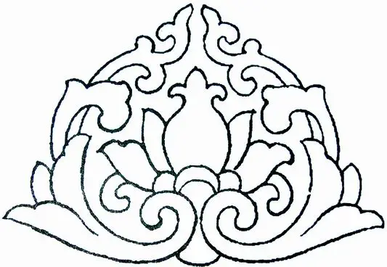
3. Trang trí áo dài với họa tiết dân tộc
Một số họa tiết hoa văn thời Trần- Lý

Slide 18
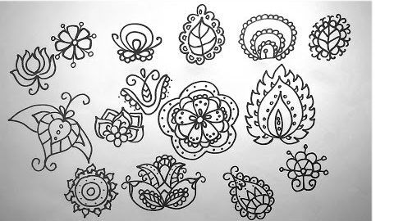
3. Trang trí áo dài với họa tiết dân tộc

Slide 19
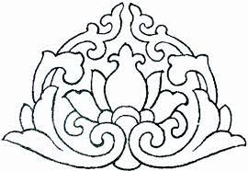
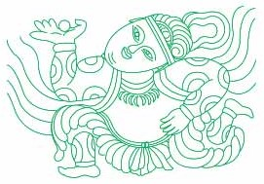

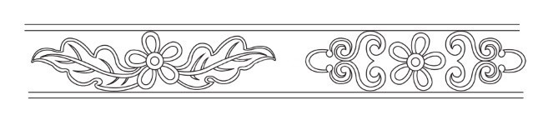
3. Trang trí áo dài với họa tiết dân tộc

Slide 20
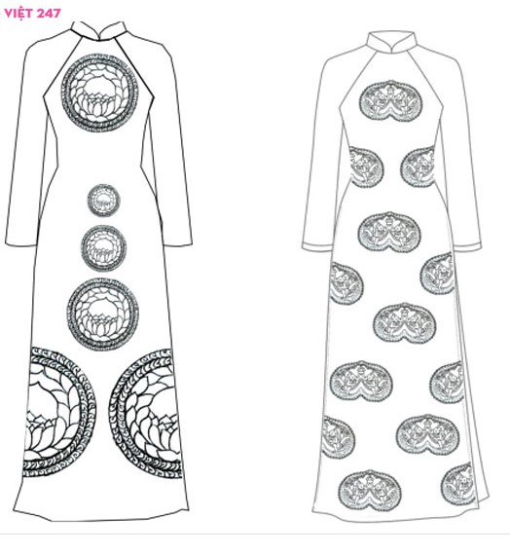
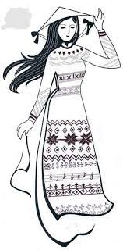
3. Trang trí áo dài với họa tiết dân tộc

Slide 21
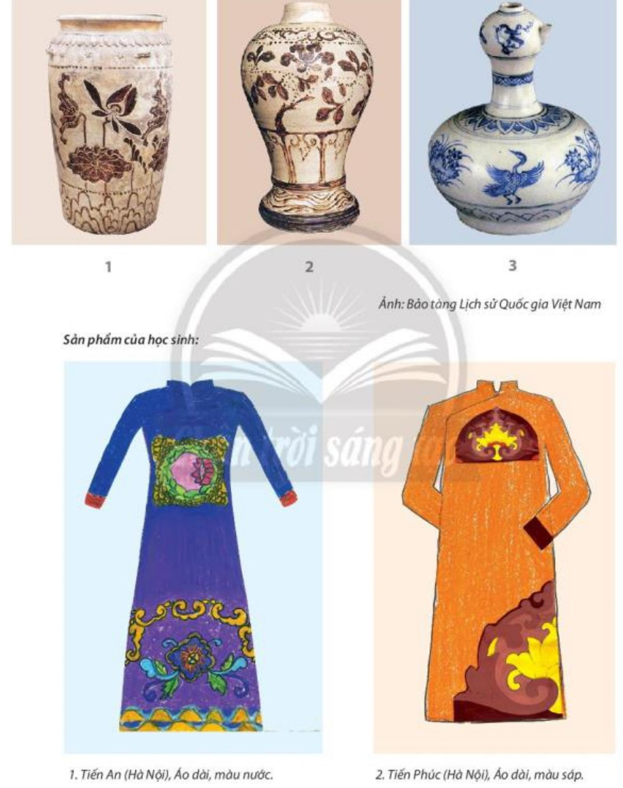
3. Trang trí áo dài với họa tiết dân tộc

Slide 22
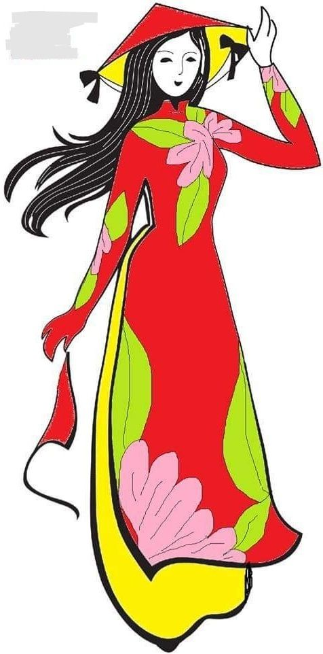
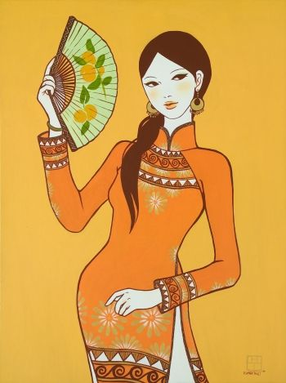
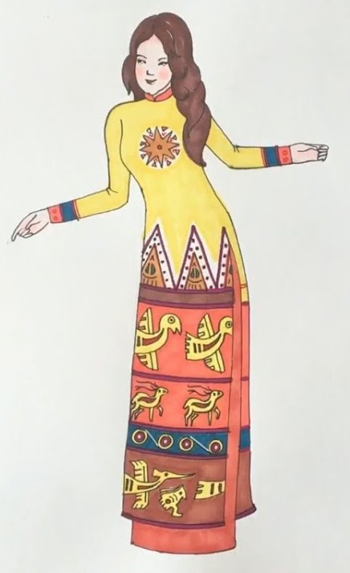
3. Trang trí áo dài với họa tiết dân tộc

Slide 23
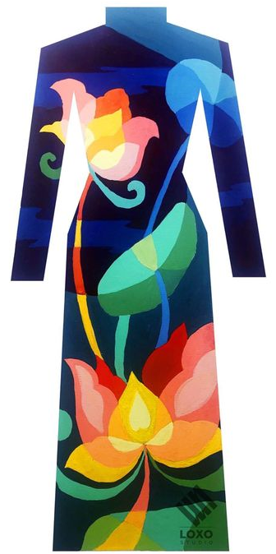
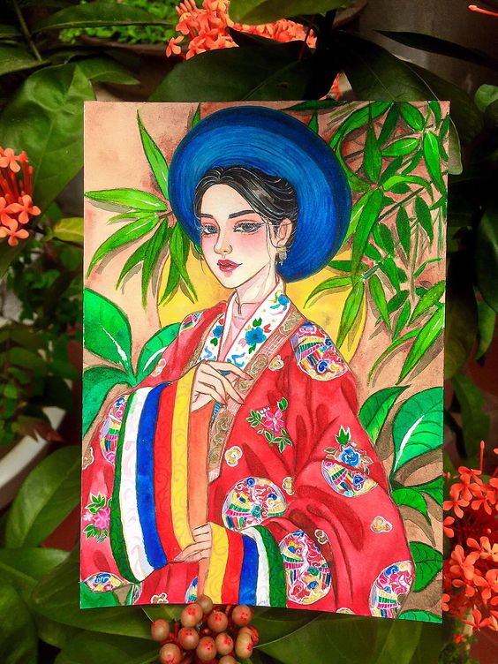

Slide 24
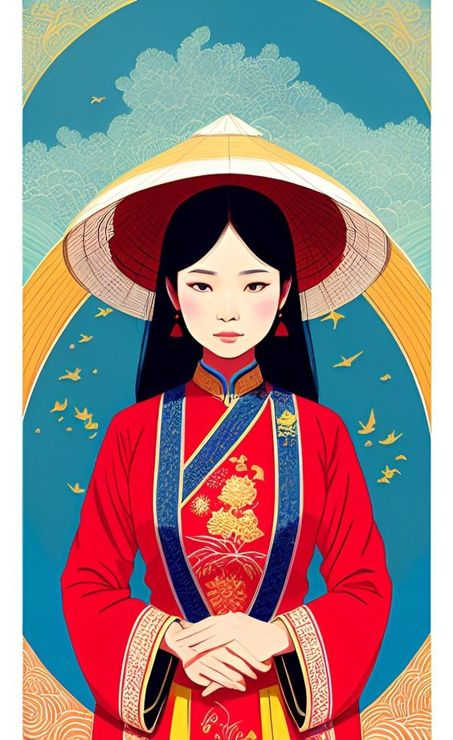
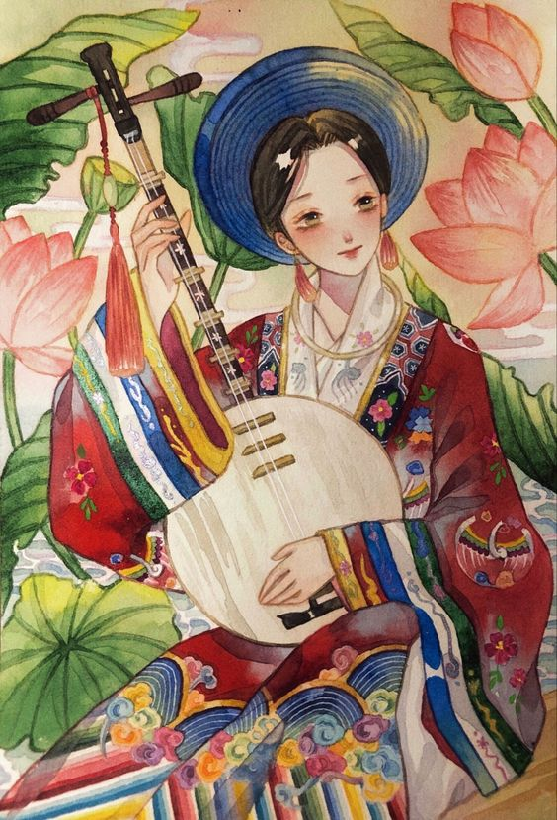
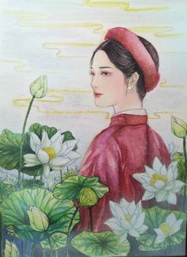

Slide 25
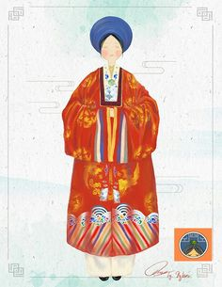
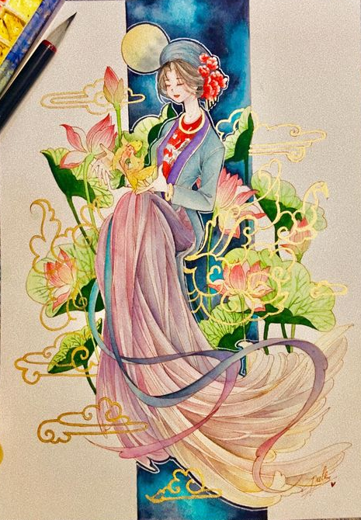
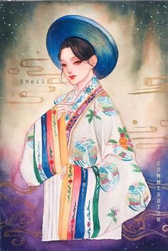

Slide 26
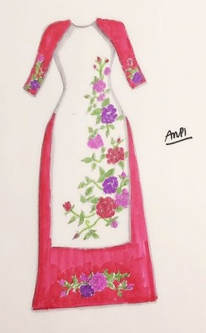
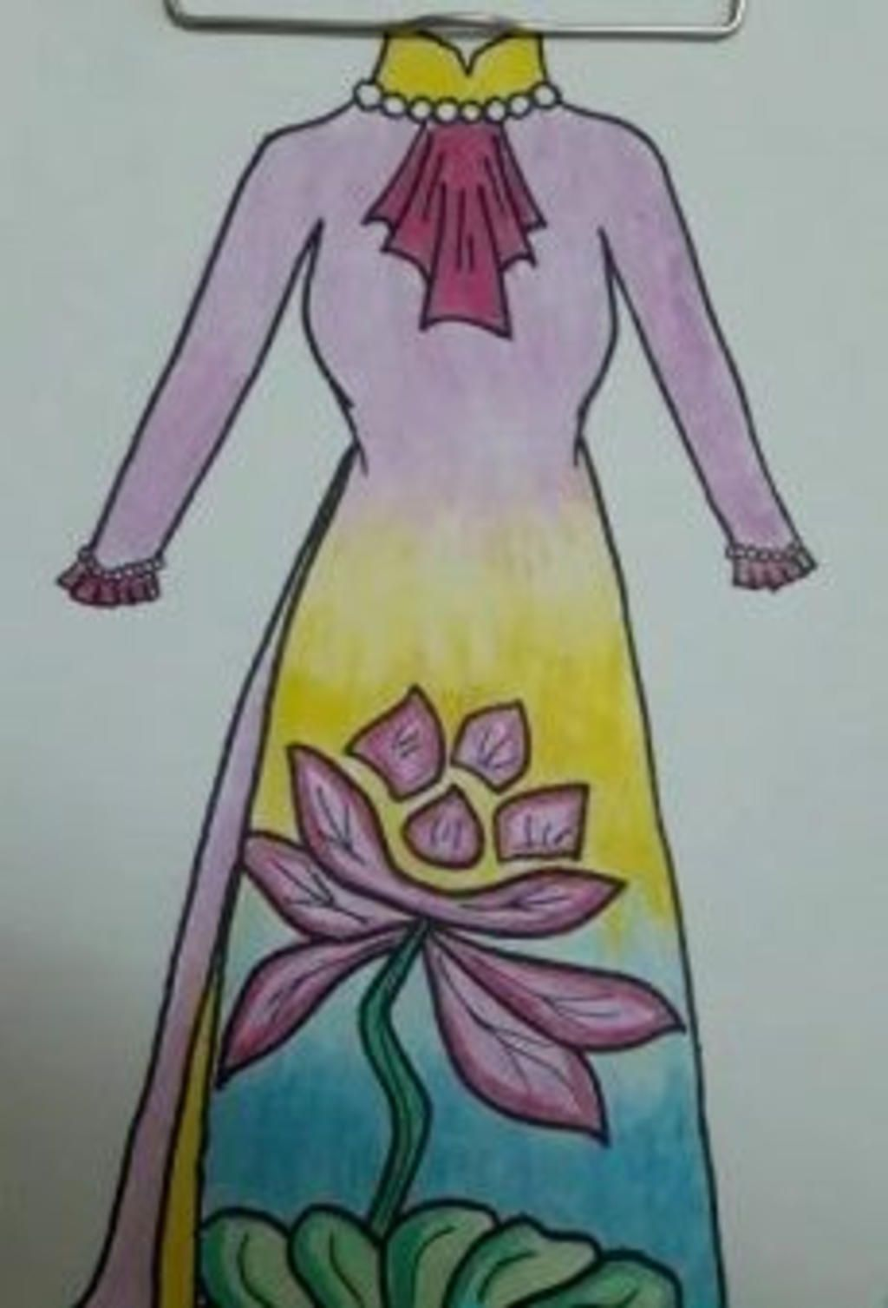
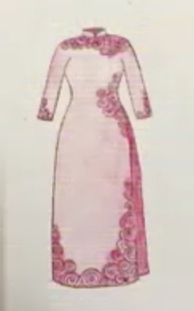
3. Trang trí áo dài với họa tiết dân tộc

Slide 27
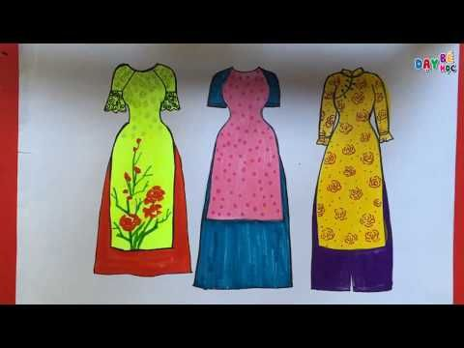



Slide 28





Slide 29
4. Trưng bày và giới thiệu sản phẩm
Trang phục áo dài mà em thích ?
Điểm độc đáo của sản phẩm áo dài.
Cách sắp xếp màu sắc tỉ lệ, nhịp điệu của hoạ tiết trên trang phục.
Sự phù hợp của trang phục với đối tượng sử dụng.
Góp ý hoàn thiện sản phẩm.

Slide 30

5. Tìm hiểu ứng dụng của họa tiết dân tộc trong cuộc sống
Quan sát hình để nhận biết thêm một số sản phẩm trong cuộc sống có sử dụng họa tiết mĩ thuật dân tộc để trang trí mà em biết.
Vận dụng họa tiết dân tộc vào trang trí các sản phẩm phục vụ đời sống là hình thức tôn vinh, bảo tồn và phát triển những tinh hoa văn hóa nghệ thuật truyền thống của đất nước.

Slide 31


DẶN DÒ
- Vận dụng thêm họa tiết trang trí dân tộc vào trang trí các sản phẩm phục vụ đời sống : quạt giấy, bìa sách, trang trí khăn, túi,….
- Đọc trước bài 5 : Bìa sách với di sản kiến trúc Việt Nam.
- Chuẩn bị giấy, bút vẽ , màu vẽ, tẩy , hình ảnh một số công trình kiến trúc tiêu biểu của Việt Nam thời Trung đại.

